Slide 1

Andreas Klar, Steffen Eckardt, Yves Weilandt

Slide 2
Übersicht
Was ist Bluetooth?
Technische Daten
Vernetzung
Versionen
Implementierung
App Demo

Slide 3
Was ist Bluetooth?
Funkdatenübertragung in kurzer Distanz nach IEEE 802.15.1
Entwickelt von Bluetooth Special Interest Group (SIG)
Benannt nach Harald Blauzahn
Logo: altnordische Runen für B und H

Slide 4
Technische Daten
Frequenzbereich: 2,402 – 2,480 GHz
Unterteilung in 3 Klassen
Klasse 1: 100mW max. Leistung, 100m max. Reichweite
Klasse 2: 2,5mW max. Leistung, 50m max. Reichweite
Klasse 3: 1mW max. Leistung, 10m max. Reichweite
v1: 732,2kbit/s
v5: 2000kbit/s

Slide 5
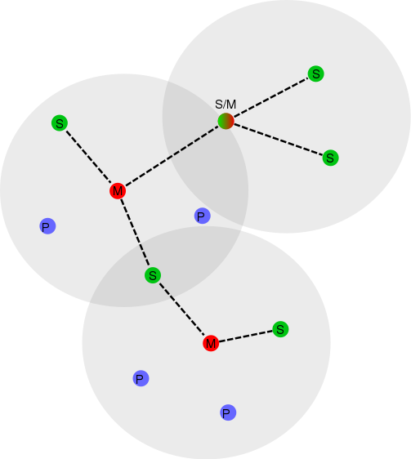
Vernetzung
Ad-hoc
Punkt zu Punkt- Verbindung
Piconetz
„One to Many“
1 Master mit bis zu 7 aktive Slaves
Insgesamt bis zu 255 Slaves
Bis zu 10 Piconetze bilden 1 Scatternet

Slide 6
Versionen
v1- v2
Geringe Datenrate, große Störanfälligkeit
v3
Erhöhte Datenrate (ausreichend für gute Audioübertragung)
Vielfältige neue Verwendungen in Geräten(Lautsprecher)
v4
Low Energy (Standby-Betrieb, energiesparend, kein Audio)
v5
2Mbit/s, bis zu 200m
Pairing mit 2 Geräten gleichzeitig

Slide 7
Implementierung
Handling unter Android kann umständlich werden
Erleichterte Nutzung durch Libraries
z.B. Android Bluetooth Library: https://github.com/douglasjunior/AndroidBluetoothLibrary
Libraries funktionieren u.U. nicht vollständig

Slide 8
Implementierung Verbindung
Bluetooth aktivieren
Verfügbare Geräte abrufen
Verbindung mit gewähltem Slave

Slide 9
Aktivieren UND Suche
BLUETOOTH AKTIVIEREN
bluetoothAdapter = BluetoothAdapter.getDefaultAdapter(); // Get an adapter // Check if the adapter is enabled, if not, prompt user to do so! if (!bluetoothAdapter.isEnabled()) { Intent enableBtIntent = new Intent(BluetoothAdapter.ACTION_REQUEST_ENABLE); startActivityForResult(enableBtIntent, REQUEST_ENABLE_BT); return; }
DISCOVERY STARTEN
// Start device discovery bluetoothAdapter.startDiscovery();
GEFUNDENE GERÄTE
if (BluetoothDevice.ACTION_FOUND.equals(action)) { // Discovery has found a device. Get the BluetoothDevice // object and its info from the Intent. BluetoothDevice device = Intent.getParcelableExtra(BluetoothDevice.EXTRA_DEVICE); }

Slide 10
Implementierung Nutzung
Empfangsbereitschaft und Verarbeitung
Sendefunktionalität

Slide 11
Nutzung einer verbinung
GERÄT VERBUNDEN
if (BluetoothDevice.ACTION_BOND_STATE_CHANGED.equals(action)) { BluetoothDevice device = intent.getParcelableExtra(BluetoothDevice.EXTRA_DEVICE); int bondState = intent.getIntExtra(BluetoothDevice.EXTRA_BOND_STATE, BluetoothDevice.BOND_NONE); // Select device after bonding if (bondState == BluetoothDevice.BOND_BONDED && device != null) { onDeviceSelectedListener.deviceSelected(device); } }
SOCKET FÜR VERBINDUNG
try { // Create a new socket for the target device final BluetoothSocket bluetoothSocket =
targetDevice.createRfcommSocketToServiceRecord(UUID.randomUUID()); bluetoothSocket.connect(); // If this part is reached, the connection was successful } catch (Exception e) {
// If the connection fails, an exception will be thrown. }

Slide 12
App Demo

